Slide 1
A Journey from monolith to microservices

Slide 2
un ringraziamento a

Slide 3
Birra in Streaming
Harold è titolare di un’azienda che ha un software online chiamato «Birra in Streaming»
L’applicazione permette di gestire il proprio birrificio ma ultimamente ha dei problemi di rallentamenti e crash continui.

Slide 4
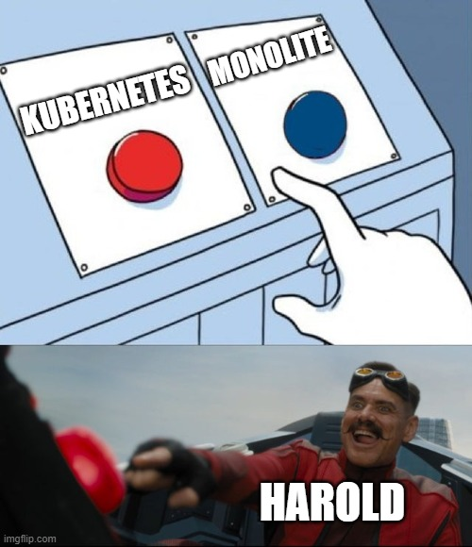
Vado su Kubernetes quindi ho risolto!

Slide 5
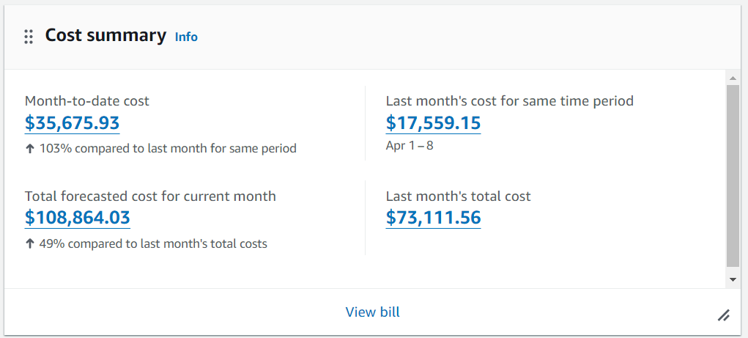
Panico!
Harold ha migrato tutto ed arrivano i problemi!

Slide 6
Cosa ha sbagliato?
Harold per la fretta di andare su Kubernetes ha semplicemente diviso Backend e Frontend in due «Microservizi» e li ha rilasciati come POD.
Notes:
Ovviamente questo ha un costo pesantissimo, si deve creare un nodo su kubernetes apposta e molto verticale, non si sfrutta la scalabilità orizzontale di Kubernetes, i due servizi sono interdipendenti fra loro, va giù uno l’altro non va più. Il tutto ovviamente costa un rene o due su i classici Cloud Provider perché già kube costa un po’ se gestito figuriamoci uno dove hai dei macroservizi e non micro.

Slide 7
Distributed Monolith
Harold ha creato un monolite sparso/distribuito
Un monolite distribuito avviene quando hai 1 o più servizi dipendenti
Notes:
Quando ciò avviene stai usando male kubernetes ed è ovviamente l’opposto di resiliente, un servizio ha dei problemi gli altri a ruota vanno giù, non hai usato i concetti di Kubernetes hai solo spostato in un cluster il tuo monolite

Slide 8
Monolite vs Microservizi
Monolite
Pro
Contro
Veloce da fare
Poco scalabile
Semplice da gestire
Semplice da rilasciare
Meno affidabile
Notes:
Veloce normalmente l’architettura è semplice non ci sono bus e simili
E’ un’unica applicazione i log sono tutti nello stesso punto
Ha al massimo il DB in più
Contro:
Non è proprio così ma o si va in verticale oppure si replica ma siccome è tutto insieme una singola replica è molto grossa e pesante e pure costosa
Ovviamente se va giù una funzione tutto il castello crolla

Slide 9
Monolite vs Microservizi
Microservizi
Pro
Contro
Maggiore scalabilità
Complessità
Affidabilità
Costi
Agilità
Notes:
Basta cambiare il numero di repliche sul deployment
Se va giù un servizio almeno viene garantito venga riavviato, inoltre i microservizi sono indipendenti
È possibile aggiungere nuove funzionalità senza impattare l’AS-IS
Contro
Più complesso da manutenere, ci sono diversi tool che prima o poi si installeranno per fare la manutenzione o per rilasciare in automatico
Ovviamente costa di più e i tool secondari sono complessi e spesso con licenza

Slide 10
Ha senso usare questo approccio sempre?
Dipende dai vari casi, chiaramente il sito vetrina del birraio di paese non ha bisogno di Kubernetes e compagnia.

Slide 11
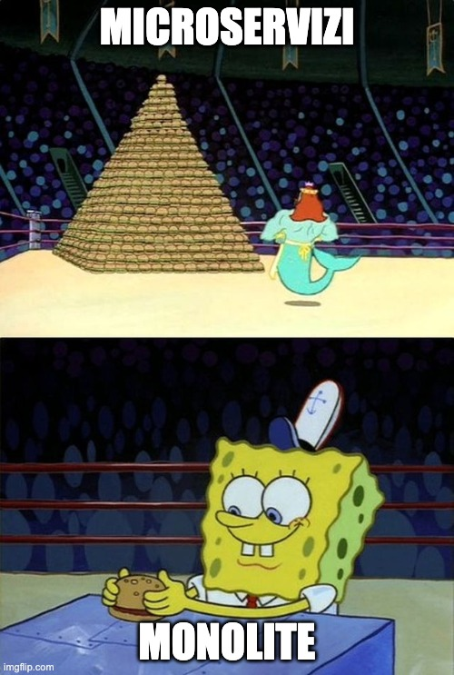
Cos'è un microservizio?
I microservizi sono un approccio architetturale e organizzativo allo sviluppo software. Sono piccoli servizi indipendenti, disaccoppiati e di proprietà di piccoli team autosufficienti.

Slide 12
Come fa Harold ora?
Ci sono varie metodologie che possono essere applicate e che possono portare benefici:
1. Monolite modulare
2. Serverless
3. Helm

Slide 13
Monolite Modulare
È un pattern architetturale che permette di strutturare l’applicazione in moduli indipendenti e con dei limiti ben definiti.
È comunque un monolite!
Ma ci vuole pochissimo a passare poi a microservizi, è già tutto diviso!

Slide 14
Esempio
Qui trovate un esempio di architettura modulare
Notes:
https://github.com/BrewUp/ModularArchitecture.git
Aprire program.cs e spiegare la builder.RegisterModules();
Far vedere come disattivare e attivare un module (ad esempio il purchases module con il flag enable)
Far vedere che tipo di bus è stato utilizzato (MediatR, bus in memory) https://github.com/jbogard/MediatR
Far notare l'utilizzo della memoria
Far notare che il booleano true/false serve perché se tolgo un modulo per passarlo a microservizio, questo mi semplifica tantissimo il progetto

Slide 15
Serverless!
Questo è ancora più semplice, si scorporano semplicemente le funzioni che vengono chiamate ogni tanto o i job e si usano Lambda o Functions sui Cloud Provider.
Può essere un passaggio intermedio fra monolite e microservizio, però può sicuramente aiutare a ridurre il carico delle macchine ed è pure un buon modo per iniziare a migrare ai microservizi.

Slide 16
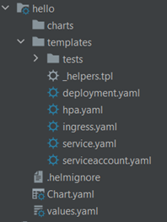
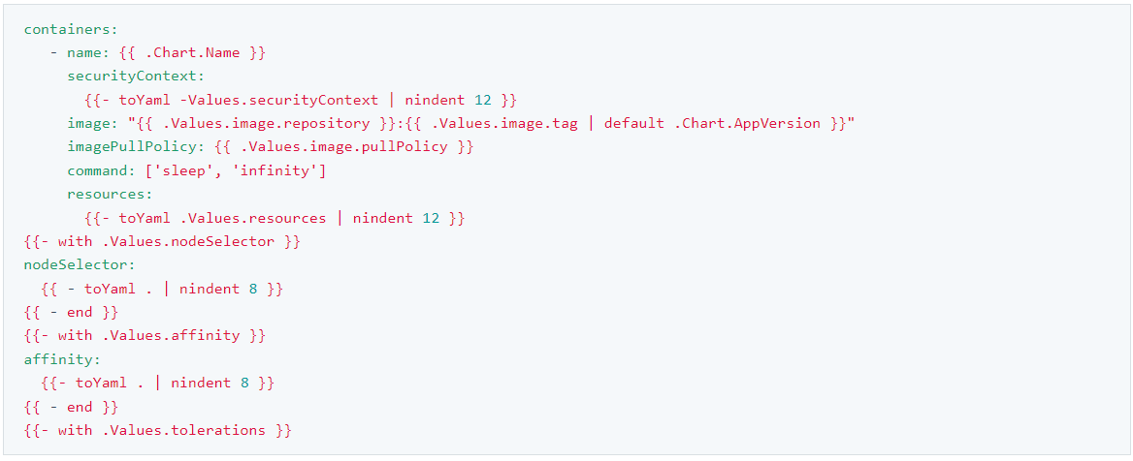
Helm
Helm è un package manager per Kubernetes, scritto in GoLang e che permette di parametrizzare i vari yaml.
Notes:
helm create brewup
mostrare cosa crea un chart di base
Chart.yaml
values.yaml
deployment.yaml (far vedere che il container repository viene preso dai values)
hpa.yaml (in automatico ti genera l'horizontal pod autoscaler), spiegare cos'è e sulla base di cosa scala
helm install gino . --dry-run=client
esempio di creazione di due cartelle (warehouse e purchases) e deployment + esempio di replicas prima fillati poi dal values
plus di helm, oltre a farti vedere i servizi in un unico punto, anche le dipendenze: far vedere come aggiungere dipendenze tipo: Mysql
Helm dependency build

Slide 17
Resiliente, Scalabile ed Efficiente?
Se usiamo tutti e 3 i metodi abbiamo sicuramente creato qualcosa di scalabile, resiliente.
Ed efficiente?
Notes:
Scalabile cioè i singoli servizi possono essere moltiplicati facilmente in maniera orizzontale e con una facilità estrema. Resiliente cioè se cade un servizio gli altri continuano a rispondere e grazie all’approccio dichiarativo di Kubernetes saremo sicuri ripartiranno da soli.

Slide 18
Conclusione
Non è che un approccio sia più giusto o più sbagliato.
È invece il come e quando, e potenzialmente il quanto a stabilire cosa sarebbe meglio per la nostra applicazione.

Slide 19
Grazie

